Slide 1
ABC igranega filma (C): delavnica postprodukcije
Izvajalca: Dženi Rostohar in Tomaž Pavkovič (DZMP Krško)
Naložbo sofinancirata Evropska unija iz Evropskega socialnega sklada in Republika Slovenija.

Slide 2
Uvod
Montaža je
urejanje posnetkov
povezovanje posnetkov
Montažer določa ritem pripovedi (kader lahko traja toliko, kolikor je to neobhodno potrebno)
Montaža je izrazni element filma
Kar imaš s tem lahko delaš

Slide 3
Rez, ki ga ne vidimo
Vrstni red posnetkov
Kuleshev efekt
http://www.filmska-sola.si/montaza/kulesev-efekt/
Vrstni red posnetkov gradi pomen in učinek
Kader – sekvenca

Slide 4
Montažna ločila
Ostri rez
Zatemnitev – odtemnitev (konec poglavja)
Preliv (povezovanje dveh prostorov, akcij ...)
http://www.filmska-sola.si/montaza/montaza-locila/
Vsa ta montažna ločila imajo nek pomen

Slide 5
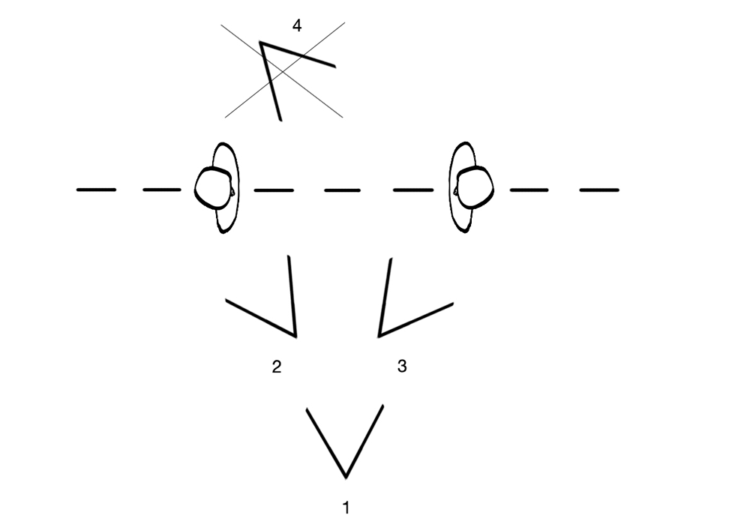
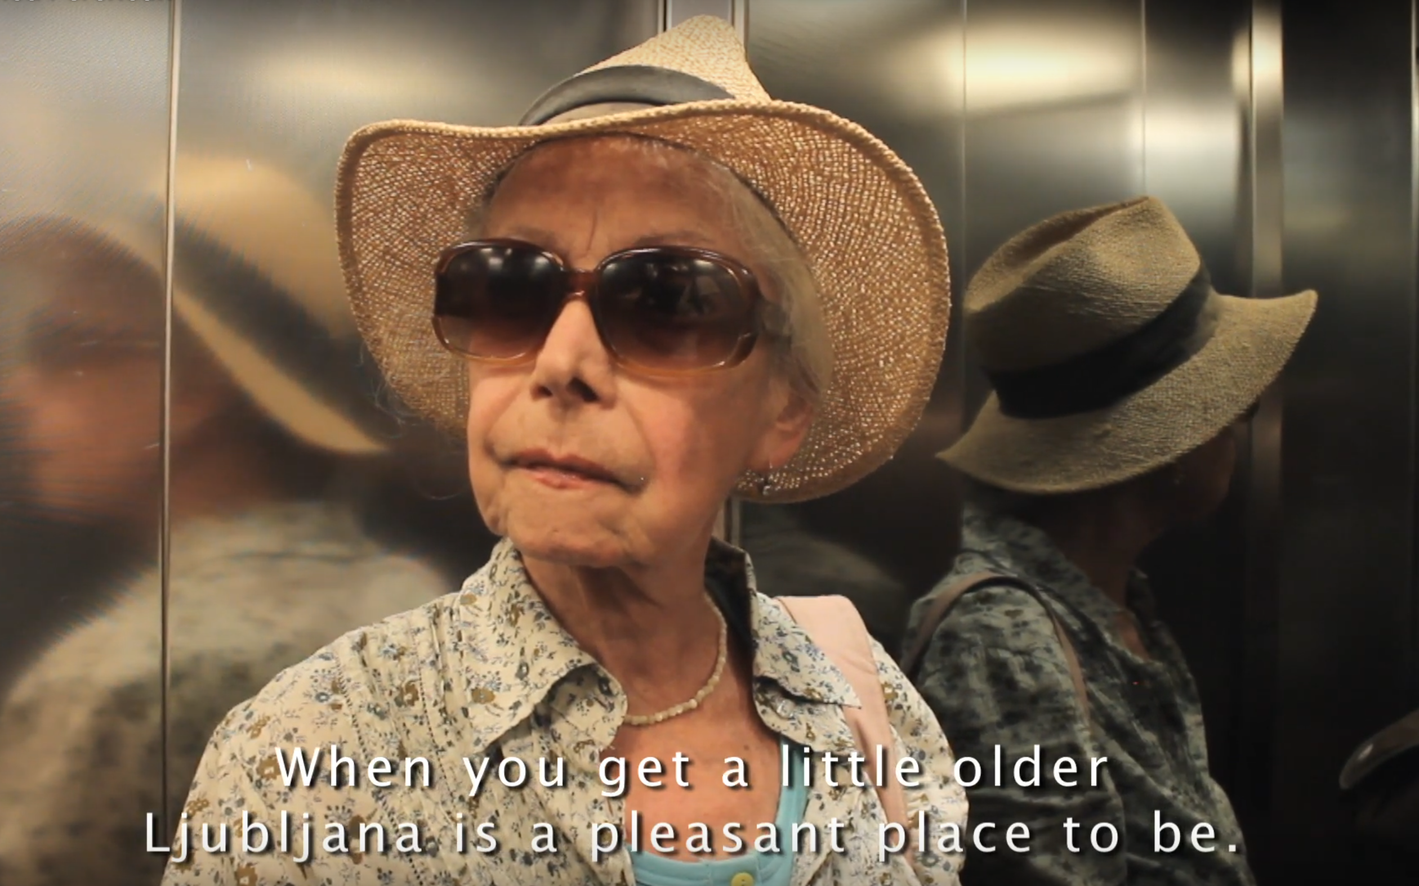
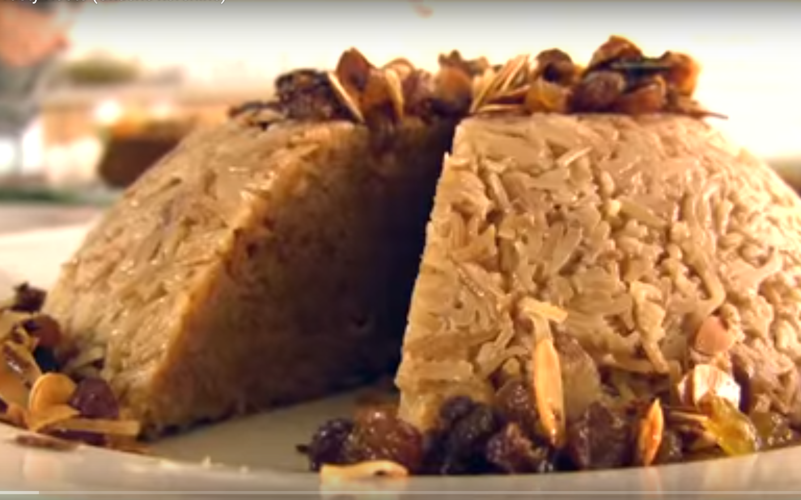
Filmski prostor in čas
Os kamere, os akcije
Kontinuiteta gibanja, nadaljevanje akcije

Slide 6
https://www.youtube.com/watch?v=yaxj9cAoSRY/0:00:34/0:02:12

Slide 7
Montaža zvoka
Zvoki: govor, šumi, efekti, glasba, atmosfera ...
Zvok ponavadi ni enako dolg kot slika, tudi to lahko poveže kadre
V1
V2
Z1
Z2

Slide 8
Linearna montaža
Paralelna montaža
Retrospektivna montaža – vrnitev v preteklost

Slide 9
preglej – poznaj – označi posnetke
izberi
groba montaža: postavi v vrsto
fina montaža: preglej posamezne reze
zvok

Slide 10
Literatura
Naj se vidi, Priročnik za dokumentariste http://www.filmska-sola.si/
Osnove filmske ustvarjalnosti, Kinoteka (pdf dokument)

Slide 11
Hope, Denis Dziuba, Kuba Stežycki, 2013, Luksuz produkcija
Tasty Roots (Okusne korenine), Authors: Cristina Cebrian, Coralie Girard, Kajor Balázs, Silvia Muñoz García, Sandra Mirković, 2013, Luksuz produkcija
Lenča Ferenčak, Authors: Daphne van den Blink, Karel Verstreken, 2013, Luksuz produkcija

